Slide 1


Royaume du Maroc
UNIVERSITÉ IBN ZOHR
FACULTÉ DES SCIENCES AGADIR
Département Informatique
Projet de Fin d’Etudes
Filière Sciences Mathématiques et Informatique
Mise en place d’une application mobile pour gérer les objectifs personnels
Réalisé et soutenu par :
Oussama ETTAOUIL
Oualid OUARRACH
Encadré Par :
M. Mohamed BENSALAH
Membres du jury :
M. Ayoub SABRAOUI
M. Brahim ALIBOUCH
Année universitaire 2022-2023

Slide 2
Plan de la présentation:
Introduction
Contexte général du projet
Analyse et conception
Environnement et langages utilisés
Démonstration
Conclusion et perspectives

Slide 3
Introduction
Contexte général
Analyse et conception
Environnement et langages
Démonstration
Conclusion et perspectives
Introduction
Contexte général
Introduction :
Objectifs variés et tâches multiples
Manque de temps et motivation
Difficulté de mémorisation et d'organisation

Slide 4


Introduction
Contexte général
Analyse et conception
Environnement et langages
Démonstration
Conclusion et perspectives
Contexte général
Solution
Contexte général :
Application mobile Android de gestion des objectifs personnels
Accessibilité et simplicité
Fonctionnalités efficaces

Slide 5

Introduction
Contexte général
Analyse et conception
Environnement et langages
Démonstration
Conclusion et perspectives
Solution
Planning du projet
Solution :
Un utilisateur peut créer un compte et se connecter à l’application mobile
Peut ajouter des objectifs personnels et les gérer
Suivre l’accomplissement de ses objectifs

Slide 6
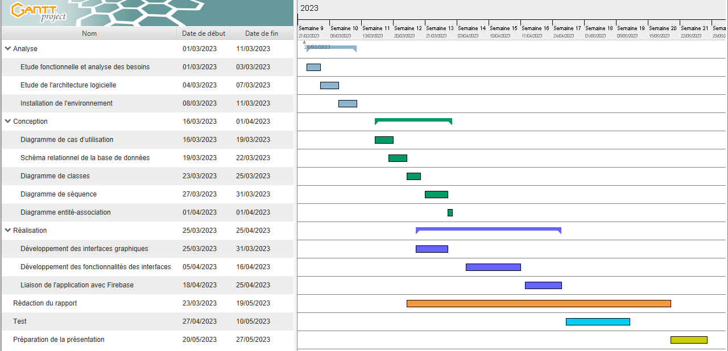
Introduction
Contexte général
Analyse et conception
Environnement et langages
Démonstration
Conclusion et perspectives
Planning du projet
Analyse et conception
Diagramme de Gantt :

Slide 7
Introduction
Contexte général
Analyse et conception
Environnement et langages
Démonstration
Conclusion et perspectives
Fonctionnalités
Conception
Fonctionnalités :
Authentification
Consultation des thèmes
Gestion des objectifs

Slide 8
Introduction
Contexte général
Analyse et conception
Environnement et langages
Démonstration
Conclusion et perspectives
Conception
Diagramme de cas d’utilisation
Conception :
Diagramme de cas d’utilisation
Diagramme de classes
Diagramme de séquence
Schéma relationnel de la base de données

Slide 9
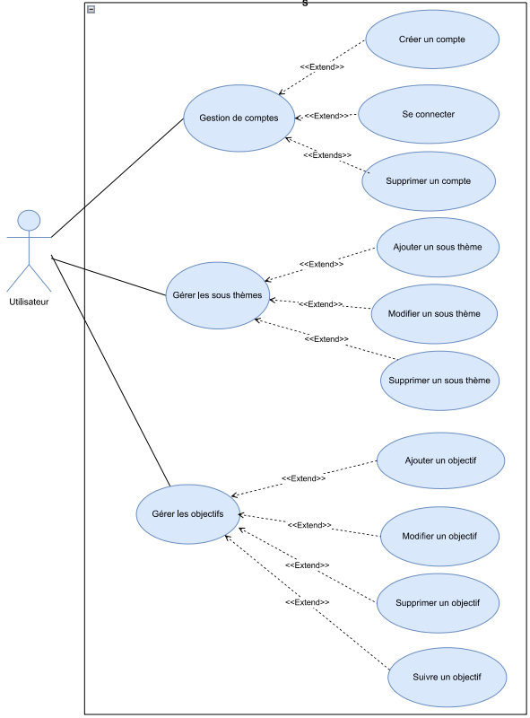
Introduction
Contexte général
Analyse et conception
Environnement et langages
Démonstration
Conclusion et perspectives
Diagramme de cas d’utilisation
Diagramme de classes
Diagramme des cas d’utilisation de l’utilisateur :

Slide 10
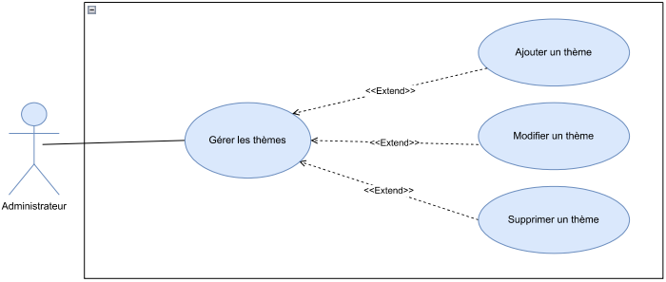
Introduction
Contexte général
Analyse et conception
Environnement et langages
Démonstration
Conclusion et perspectives
Diagramme de cas d’utilisation
Diagramme de classes
Diagramme de cas d’utilisation de l’administrateur :

Slide 11
Introduction
Contexte général
Analyse et conception
Environnement et langages
Démonstration
Conclusion et perspectives
Diagramme de classes
Diagramme de séquence
Diagramme de classes :

Slide 12
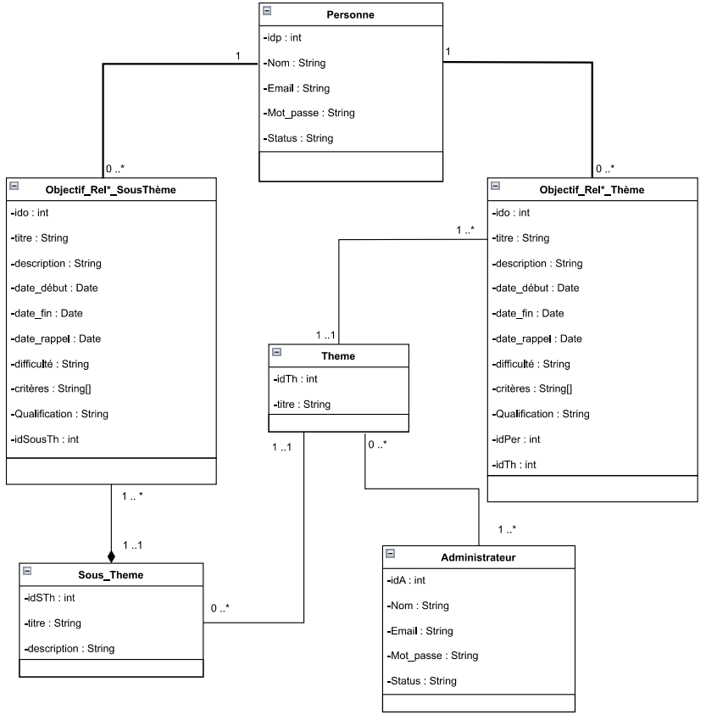
Introduction
Contexte général
Analyse et conception
Environnement et langages
Démonstration
Conclusion et perspectives
Diagramme de classes
Diagramme de séquence

Slide 13
Introduction
Contexte général
Analyse et conception
Environnement et langages
Démonstration
Conclusion et perspectives
Diagramme de séquence
Schéma relationnel de la base de données
Diagramme de séquence d’administrateur :

Slide 14
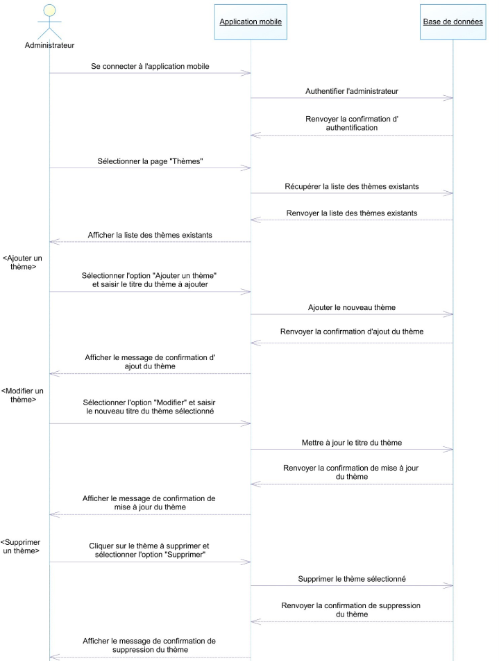
Introduction
Contexte général
Analyse et conception
Environnement et langages
Démonstration
Conclusion et perspectives
Diagramme de séquence
Schéma relationnel de la base de données

Slide 15
Introduction
Contexte général
Analyse et conception
Environnement et langages
Démonstration
Conclusion et perspectives
Diagramme de séquence
Schéma relationnel de la base de données
Diagramme de séquence de gestion des sous-thèmes :

Slide 16
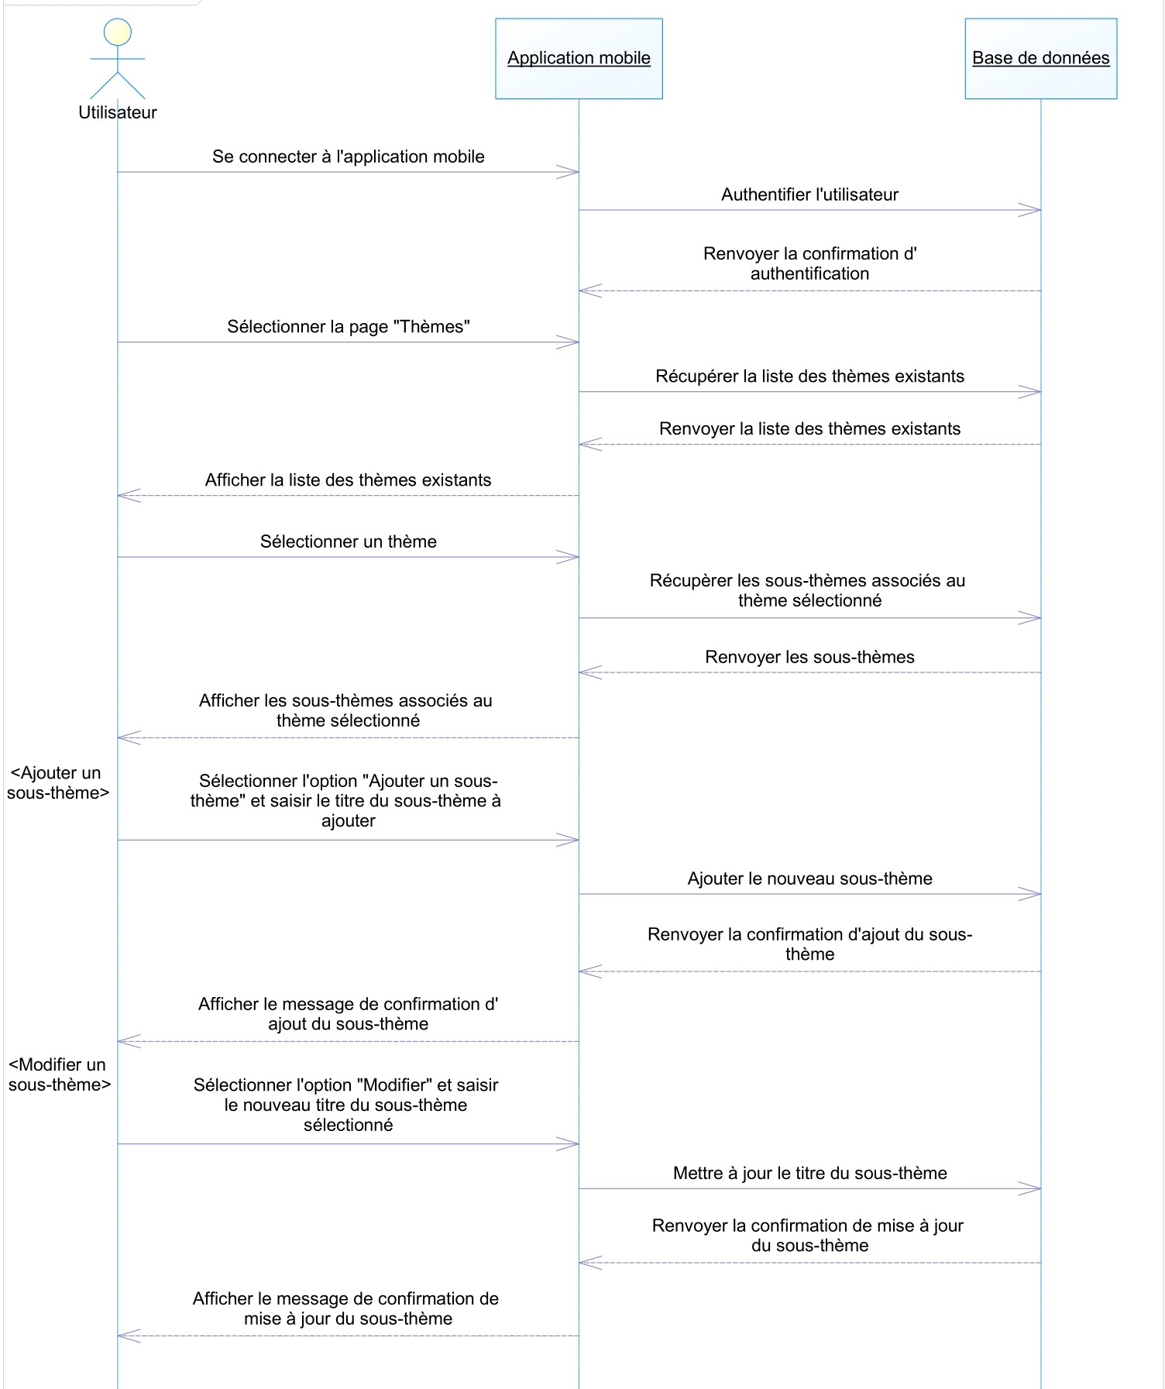
Introduction
Contexte général
Analyse et conception
Environnement et langages
Démonstration
Conclusion et perspectives
Diagramme de séquence
Schéma relationnel de la base de données

Slide 17
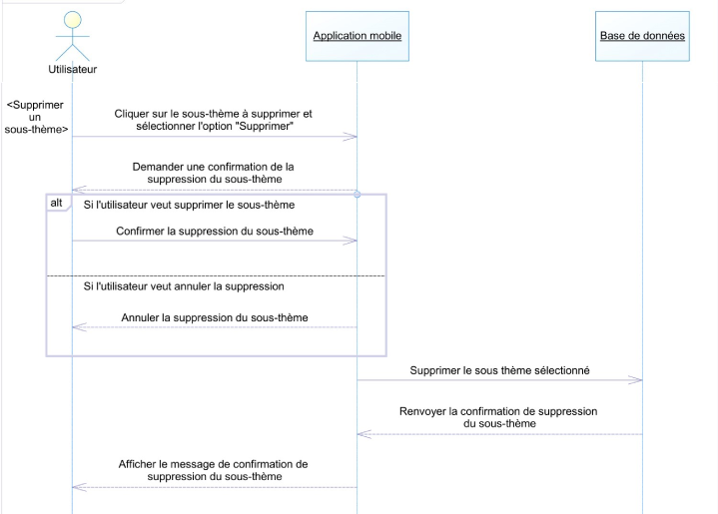
Introduction
Contexte général
Analyse et conception
Environnement et langages
Démonstration
Conclusion et perspectives
Diagramme de séquence
Schéma relationnel de la base de données

Slide 18
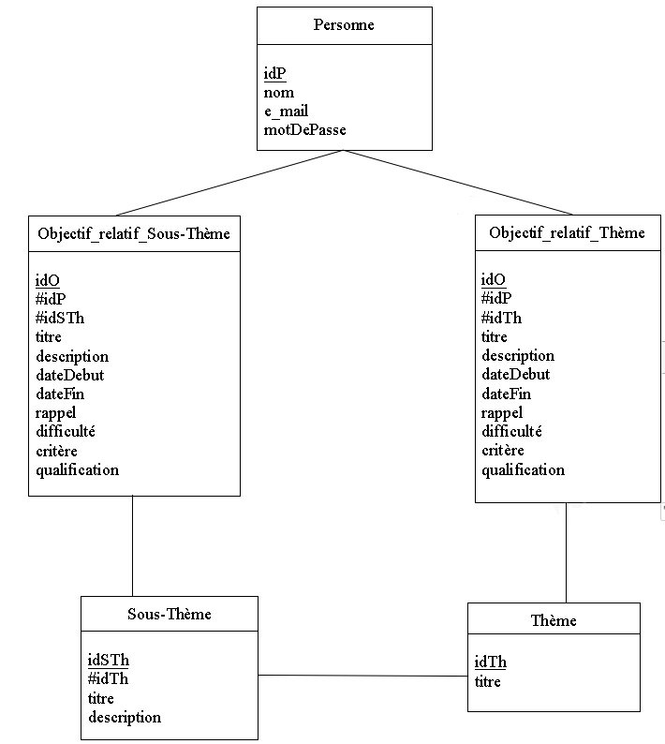
Introduction
Contexte général
Analyse et conception
Environnement et langages
Démonstration
Conclusion et perspectives
Schéma relationnel de la base de données
Environnement et langages
Schéma relationnel de la base de données :

Slide 19

Introduction
Contexte général
Analyse et conception
Environnement et langages
Démonstration
Conclusion et perspectives
Environnement et langages
Langages
Environnement de développement : Android Studio
Intégration complète avec Android
Interface conviviale
Outils de développement avancés
Débogage
Prise en charge des langages de programmation

Slide 20




Introduction
Contexte général
Analyse et conception
Environnement et langages
Démonstration
Conclusion et perspectives
Langages
Outils
Langages :
Kotlin
Java
UML
XML

Slide 21
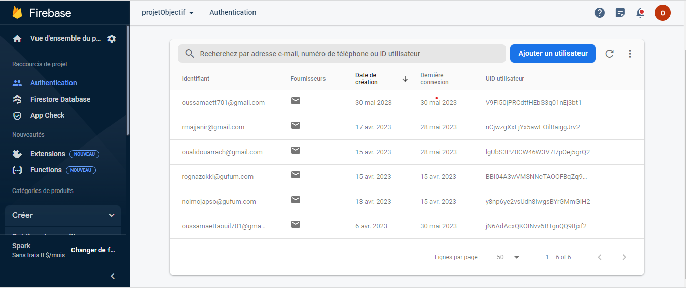
Introduction
Contexte général
Analyse et conception
Environnement et langages
Démonstration
Conclusion et perspectives
Outils
Démonstration
Outils :
Firebase

Slide 22
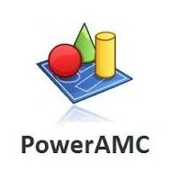


Introduction
Contexte général
Analyse et conception
Environnement et langages
Démonstration
Conclusion et perspectives
Outils
Démonstration
PowerAmc
GanttProject
https://stackoverflow.com/

Slide 23
Introduction
Contexte général
Analyse et conception
Environnement et langages
Démonstration
Conclusion et perspectives
Démonstration
Conclusion et perspectives
Démonstration :
VIDEO

Slide 24
Introduction
Contexte général
Analyse et conception
Environnement et langages
Démonstration
Conclusion et perspectives
Conclusion et perspectives
Perspectives
Conclusion :
Mise en place d’une application mobile fonctionnelle
Apprentissage autonome de la programmation mobile
Programmation avec Kotlin
Utilisation de Firebase pour le développement d’application
Expérience de travail en équipe

Slide 25
Introduction
Contexte général
Analyse et conception
Environnement et langages
Démonstration
Conclusion et perspectives
Perspectives
Perspectives:
Multilinguisme
Notifications
Suggestions en s'appuyant sur les expériences des utilisateurs précédents
Partage d’objectif avec des proches dans les réseaux sociaux
Inviter des gens à installer l’application
Développez une version iOS
Mise en ligne sur Google Play

Slide 26
Merci pour votre attention

Slide 27
Royaume du Maroc
UNIVERSITÉ IBN ZOHR
FACULTÉ DES SCIENCES AGADIR
Département Informatique
Projet de Fin d’Etudes
Filière Sciences Mathématiques et Informatique
Mise en place d’une application mobile pour gérer les objectifs personnels
Réalisé et soutenu par :
Oussama ETTAOUIL
Oualid OUARRACH
Encadré Par :
M. Mohamed BENSALAH
Membres du jury :
M. Ayoub SABRAOUI
M. Brahim ALIBOUCH
Année universitaire 2022-2023

